Slide 1
PCJP商城
软件工程第五小组

Slide 2
目录
一、项目介绍
二、项目演示
三、小组项目分工
四、项目总结

Slide 3
一、项目介绍

Slide 4
项目背景介绍
随着互联网的普及以及技术的更新迭代，网购已经融入我们的生活的方方面面， 网购的方式跨越了时间性和地域性，在网上商城，您可以随时随地浏览商品、购买商品、享受躺在家中购物的快乐。
网上购物的方式给我们带来极大的便利同时，为了让人们的购物方式高效，为了节约人们的时间，让人们的操作方式简单，抽取现有的网上购物商城的基本功能，经过分析后产生了PCJP购物商城的基本描述。

Slide 5



项目技术栈介绍-前台
数据库
  MySQL
后端
  SpringBoot
前端
  HTML、CSS、JavaScript、Jquery

Slide 6
项目技术栈介绍-后台
数据库
  MySQL
后端
  java、javaweb、MyBatis、Spring、Springmvc
前端
  HTML、CSS、jsp、JavaScript、Jquery、bootstrap

Slide 7
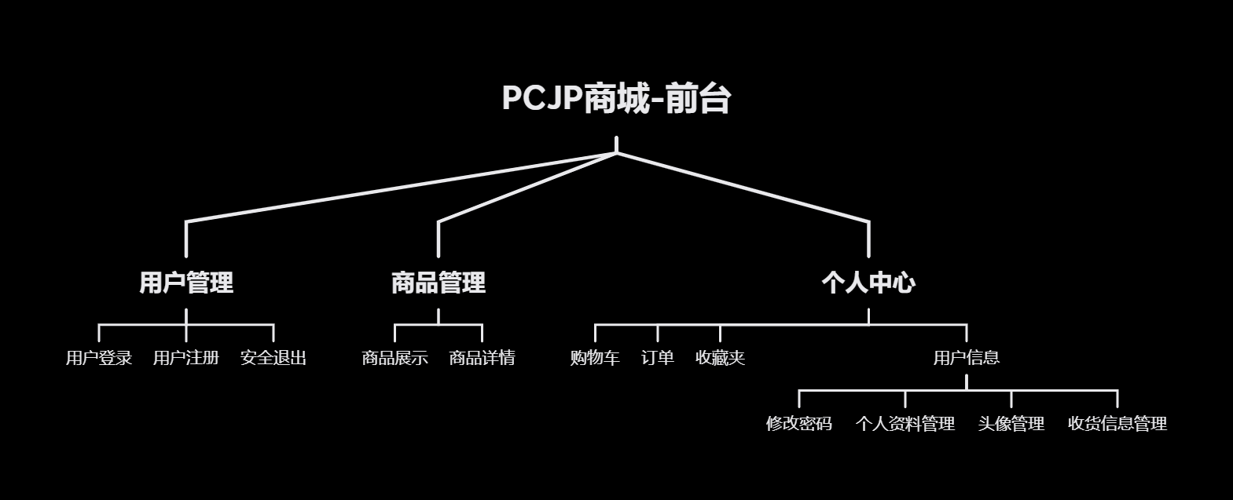
前台系统架构

Slide 8
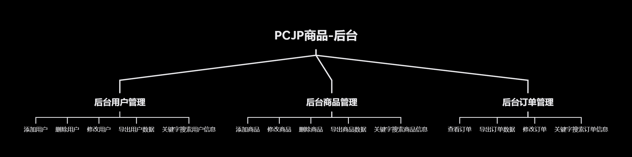
后台系统架构

Slide 9
二、项目演示

Slide 10
  PCJP商城
前台功能演示

Slide 11
  PCJP商城
后台功能演示

Slide 12
三、小组项目分工

Slide 13
项目的分工
江浩奕：团队管理、项目后台开发、软件需求分析、项目资源整合、数据库内容补充。
李林：项目前台开发、项目框架设计、数据库主要内容开发、项目运行环境配置整合。
李想：文档编写、数据库相关代码补充、测试数据。
杨山海：文档编写、数据库相关代码补充、测试数据。
何宛轩：文档编写、数据库相关代码补充、项目界面美化内容。
晏倩怡：文档编写、数据库相关代码补充、项目界面美化内容。

Slide 14
四、项目总结

Slide 15
项目总结
江浩奕：
1、前台开发的阶段，因为两人没有沟通及时，写的代码很难合并在一起，导致出现问题，没有能够及时的沟通交流，确定代码规范，另外有很多重复的代码需要去优化。
2、第一次参与开发web项目，发现自己在前后端交互数据出现问题，不能熟练去运用，框架掌握的知识不够牢固。
3、开发完成发现其实写代码时间是最少的，以后需做到开发前写好相应的接口文档，理清楚具体的功能需求在进行开发。

Slide 16
项目总结
李林：
1、经过这一次的商城项目开发，对三层架构进行项目开发有了更加深入的了解，现在已然能独立开发一个完整项目。
2、有了团队开发经验，熟悉了团队开发的注意事项，对与他人合作开发项目有了一个初步的认识。
3、因为项目的需要，知道了如何使用三种设计模式（策略模式、工厂方法、模板方法）对项目进行优化，同时学习到很多的前端知识。

Slide 17
项目总结
李想：
1、因为个人技术水平没能跟上小组内两位开发成员，因此在这次项目代码编写过程中并没能帮上什么忙，要继续深入学习。
2、参与了文档编写，很多时候成员之间沟通没有到位，本可以进一步提高效率。
3、在项目从提出到结束的整个过程中有很多值得改进的细节，以后会更加注意。

Slide 18
项目总结
杨山海：
1、代码能力需要加强。
2、参与了本项⽬的部分实现过程，涉及项⽬的需求分析等文档。

Slide 19
项目总结
何宛轩：
1、刚开始写文档的时候，和其他人没有良好沟通，不知道各自需要写什么，需要磨合很久。
2、经过两个文档的磨合之后，确定任务分配，文档的完成分工明确，完成效率明显提高。
3、积极配合很重要，最重要的是要了解具体的项目功能。

Slide 20
项目总结
晏倩怡：
1、在写文档的途中，会遇到画图的难题，有一些抽象的问题很难用图来表达。
2、有时候会和写代码的同学没有及时的沟通，导致有一些功能已经改变，而画的图还是原来的功能。

Slide 21
完

